Slide 1
6.4 Lock 트랜잭션 동시성 제어

Slide 2
6.4.1 오라클 Lock

Slide 3
6.4.1 오라클 Lock
공유 리소스와 사용자 데이터를 보호하는 목적
Lock의 종류
래치 – SGA에 공유된 자료구조 보호를 위해 사용
버퍼 Lock – 버퍼 블록에 대한 액세스 직렬화를 하기 위해 사용
라이브러리 캐시 Lock/Pin – 라이브러리 캐시에 공유된 SQL 커서와 PL/SQL 프로그램 보호를 위해 사용
DML Lock – 다중 트랜잭션이 동시에 액세스 하는 사용자 데이터 무결성을 보호 ex) – 테이블 Lock, 로우 Lock

Slide 4
6.4.1 오라클 Lock
DML 로우 Lock
두개의 동시 트랜잭션이 같은 로우를 변경하는 것을 막는다.
INSERT 로우 Lock 경합 – Unique 인덱스가 있을 때 발생 블로킹 발생시, 선행 트랜잭션이 커밋시 후행 트랜잭션 INSERT 실패 선행 트랜잭션 롤백시 후행 트랜잭션 성공 ( Unique 인덱스 없는 경우 Lock 경합 발생하지 않는다. )
MVCC 모델을 사용하는 오라클은 SELECT에 로우 Lock을 사용하지 않는다.
오라클에서 DML과 SELECT는 서로 진행을 방해하지 않음
( MVCC 모델을 사용하지 않는 DBMS는 SELECT에 공유 LOCK 사용 = 두 트랜잭션이 같이 LOCK 설정 가능 )
Lock에 의한 성능 저하 방지
커밋 시점 조절
SQL 튜닝 = Lock 튜닝

Slide 5
6.4.1 오라클 Lock
DML 테이블 Lock = TM Lock
테이블 Lock이 로우 Lock보다 먼저 설정
테이블 Lock 모드
RS : row share = SS : sub share
RX : row exclusive = SX : sub exclusive
S : share
SRX : share row exclusive = SSX : share/sub exclusive
X : exclusive
자신이 테이블에서 현재 어떤 작업중인지 알리는 Flag
호환이 가능하면 같은 로우 갱신시에만 로우 Lock 경합 발생
Lock 모드에 따라서 후행 트랜잭션이 수행될 수 있는 범위가 달라짐
후행 트랜잭션의 선택지
Lock 해제시까지 대기
일정 시간만 대기하다 포기
기다리지 않고 포기
( exclusive : lock이 걸린 자원의 공유를 허용하지 않는다. share : 자원에 대해 수행되는 명령의 유형에 따라 lock된 자원 공유를 허용 )

Slide 6
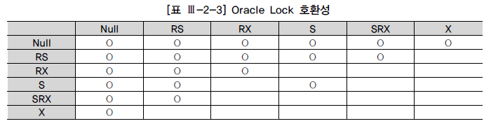
6.4.1 오라클 Lock
DML 테이블 Lock = TM Lock

Slide 7
6.4.1 오라클 Lock
Lock을 푸는 열쇠, 커밋
블로킹(Blocking) : 선행 트랜잭션의 Lock때문에 후행 트랜잭션이 작업을 하지 못하고 멈춰있는 상태
→ 해결 방법 : 커밋, 롤백
교착상태(Deadlock) : 두 트랜잭션이 각각 특정 리소스에 Lock을 설정한 상태에서 맞은 편 트랜잭션이 또 Lock 설정을 진행하려고 하는 상황
→ 해결 방법 : 둘 중 하나가 양보
트랜잭션이 길면, 롤백시 시간이 많이 걸린다.
동시성이 저하되지 않도록 적절한 시점에 커밋해야 한다.
커밋 명령 옵션
WAIT : LGWR의 파일 기록 완료 메시지를 받을 때까지 대기 (동기식)
NOWAIT : LGWR의 완료 메시지를 기다리지 않고 다음 트랜잭션 진행 (비동기식)
IMMEDIATE(Defualt) : 커밋 명령때마다 LGWR이 로그 버퍼를 파일에 기록
BATCH : 세션 내부에 트랜잭션 데이터를 일정량 버퍼링했다가 일괄 처리

Slide 8
6.4.2 트랜잭션 동시성 제어

Slide 9
6.4.2 트랜잭션 동시성 제어
동시에 실행되는 트랜잭션 수를 최대화 하면서, 입력, 수정, 삭제, 검색시 데이터 무결성을 유지하기 위해 노력하는 것 ( 데이터 무결성 : 데이터의 정확성, 일관성, 유효성이 유지되는 것. 허가받은 사용자만 데이터 수정 가능)
비관적 동시성 제어
사용자들이 같은 데이터를 동시에 수정할 것이라고 가정
한 사용자가 데이터 읽는 시점에서 Lock을 걸고 작업완료 전까지 유지 = 다른 사용자는 데이터 동시 수정 불가 = 잘못 사용시 동시성이 나빠짐
-> 고객 레코드에 Lock 설정 = 데이터 갱신 이상 문제 방지
-> WAIT, NOWAIT 옵션을 사용하여 동시성 증가시키자
select 적립포인트, 방문횟수, 최근방문일시, 구매실적 from 고객
where 고객변호 = :cust_num for update;

Slide 10
6.4.2 트랜잭션 동시성 제어
낙관적 동시성 제어
사용자들이 같은 데이터를 동시에 수정하지 않을 것이라고 가정
데이터 읽을 때 Lock설정을 하지 않는다.
데이터 수정 전에 다른 사용자에 의해 데이터가 변경되었는지 검사해야 함
selct 적립포인트, 방문횟수, 최근방문일시, 구매실적, 변경일시
into :a, :b, :c, :d, :mod_dt
from 고객
where 고객번호 = :cust_num;
--새로운 적립포인트 계산
update 고객 set 적립포인트 = :적립포인트, 변경일시 = SYSDATE
where 고객변호 = :cust_num
and 변경일시 = :mod_dt; ->최종 변경일시가 앞서 읽은 값과 같은지 비교
if sql%rowcount = 0 then
alter(‘다른 사용자에 의해 변경되었습니다.’);
end if;
-> 조건절에 최종변경일시 관리 레코드를 넣어 해당 레코드의 갱신여부 판단
-> 낙관적 동시성 제어에서도 nowait 옵션을 사용해서 lock을 기다리지 않게 구현 가능
동시성 제어를 제대로 구현하지 않으면 고객 클레임 발생 가능성 증가

Slide 11
6.4.2 트랜잭션 동시성 제어
데이터 품질과 동시성 향상을 위한 제언
데이터 품질 > 성능
다중 트랜잭션이 존재하는 데이터 베이스 환경 -> 공유 자원 액세스 직렬화 필수 = 멀티 스레드 프로그래밍 -> synchronized 키워드
데이터 변경 목적의 읽기 = Lock 필수
FOR UPDATE, WAIT, NOWAIT을 적절히 활용
동시성 향상 -> SQL 튜닝

Slide 12
6.4.3 채번 방식에 따른 INSERT 성능 비교

Slide 13
6.4.3 채번 방식에 따른 INSERT 성능 비교
채번 방식에 따라서 INSERT 성능 차이가 매우 크다
ex) 채번 테이블, 시퀀스 오브젝트, MAX +1 조회
*용어 복합컬럼 – 『상담원ID + 상담일자 + 상담순번』 일경우, 순번 이외의 컬럼을 ‘구분 속성’이라고 부르자

Slide 14
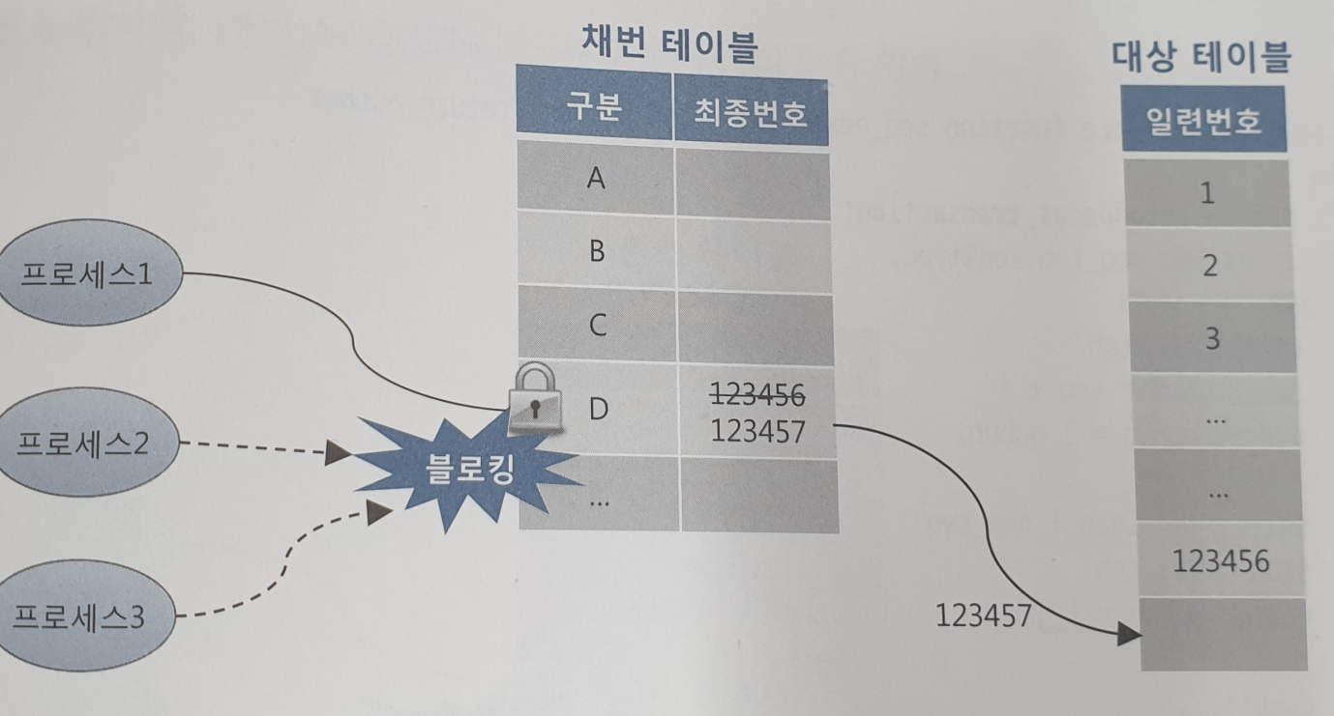
6.4.3 채번 방식에 따른 INSERT 성능 비교
채번 테이블
장점 | 단점
범용성이 좋다. INSERT 중복 레코드 발생 대비 예외 처리에 신경쓰지 않아도 된다. INSERT 과정에 결번 방지 가능 PK가 복합컬럼일 때도 사용가능 | 성능이 안 좋다. 채번 레코드 변경을 위한 로우 Lock 경합
-> 동시 INSERT가 많으면 채번 테이블 블록에서도 경합이 발생 = 서로 다른 레코드를 변경하는 프로세스끼리도 경합 = Lock 경합 발생 가능성이 높다.

Slide 15
6.4.3 채번 방식에 따른 INSERT 성능 비교
시퀀스 오브젝트
오라클 내부에서 관리하는 채번 테이블 = SYS.SEQ$테이블 = DBA_SEQUENCES 뷰를 통해 조회 가능
시퀀스 Lock
로우 캐시 Lock : 로우 캐시의 정보를 읽고 쓸 때 액세스를 직렬화 하기 위해 사용 되는 Lock ( 로우 캐시 – 오라클 딕셔너리 정보를 빨리 읽고 쓰기 위한 캐시 )
시퀀스 캐시 Lock : 시퀀스 캐시에서 값을 얻을 때 액세스 직렬화를 하기 위해 Lock 필요
SV Lock : 자원 공유시, RAC 환경에서 ORDER 옵션 사용시 시퀀스 캐시에 대한 액세스를 직렬화하기 위해 사용 ( RAC – 여러대의 컴퓨터가 동시에 한대의 DBMS 서버에 접속하여 데이터 이용 네트워크를 통해 시퀀스 캐시를 주고 받으며 공유한다. )
장점 | 단점
성능이 빠르다. INSERT 중복 레코드 발생 대비 예외 처리에 신경쓰지 않아도 된다. | 시퀀스 Lock 경합에 의한 성능 이슈 -> 캐시 사이즈를 적절히 설정할 경우 가장 빠른 성능 제공 PK가 단일컬럼일 때만 사용 가능 신규 데이터 입력 과정에서 결번 발생 가능성

Slide 16
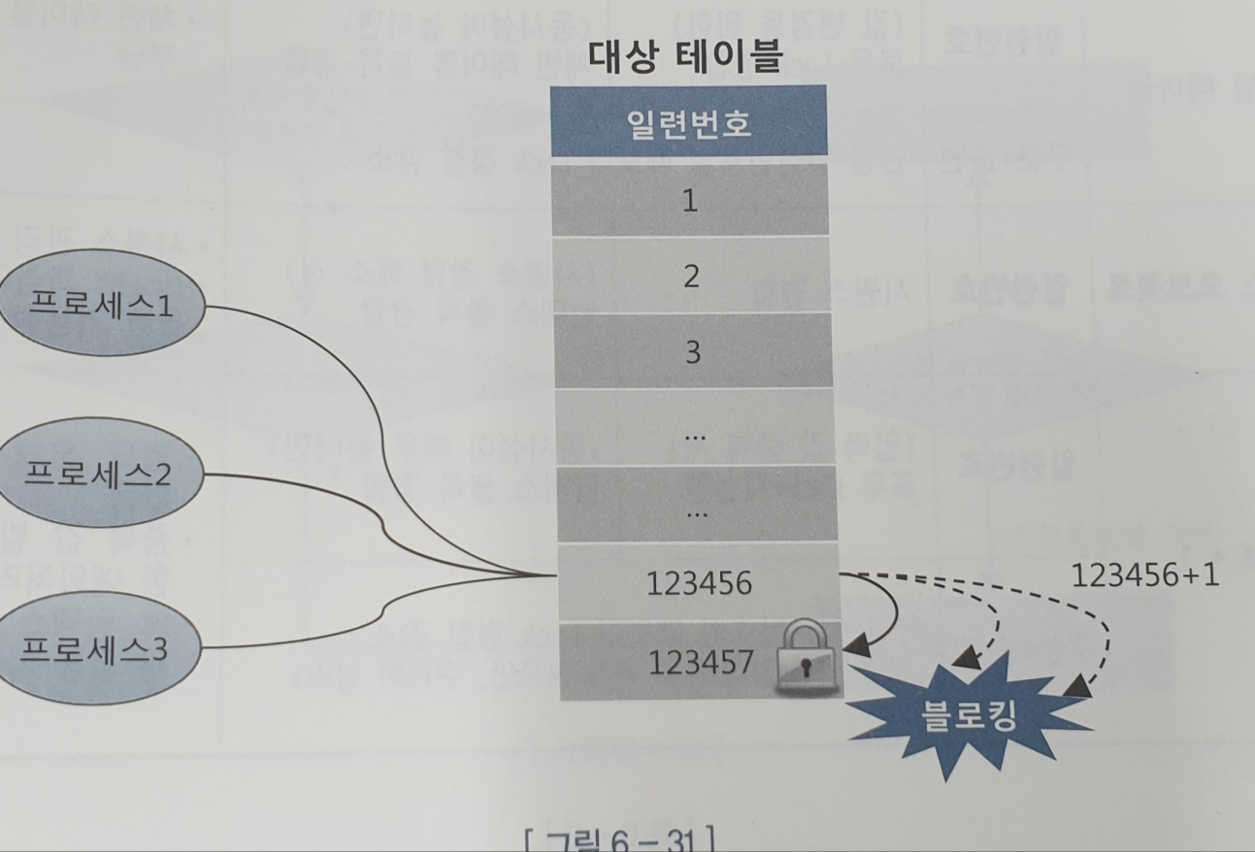
6.4.3 채번 방식에 따른 INSERT 성능 비교
MAX+1 조회
대상 테이블의 최종 일련번호 조회 후, +1하여 INSERT하는 방식
insert into 상품거래(거래일련번호, 계좌번호, 거래일시, 상품코드, 거래가격, 거래수량)
values( (select max(거래일련번호) +1 from 상품거래) , :acnt_no, sysdate, :prod_cd, :trd_price, :trd_qty );
장점 | 단점
시퀀스, 채번 테이블 관리 부담이 없음 동시 트랜잭션 충돌이 적다 성능이 빠르다 PK가 복합 컬럼인 경우에도 사용 가능 | 레코드 중복에 대비한 세밀한 예외처리가 필요함 입력 값 중복시 로우 Lock 경합

Slide 17
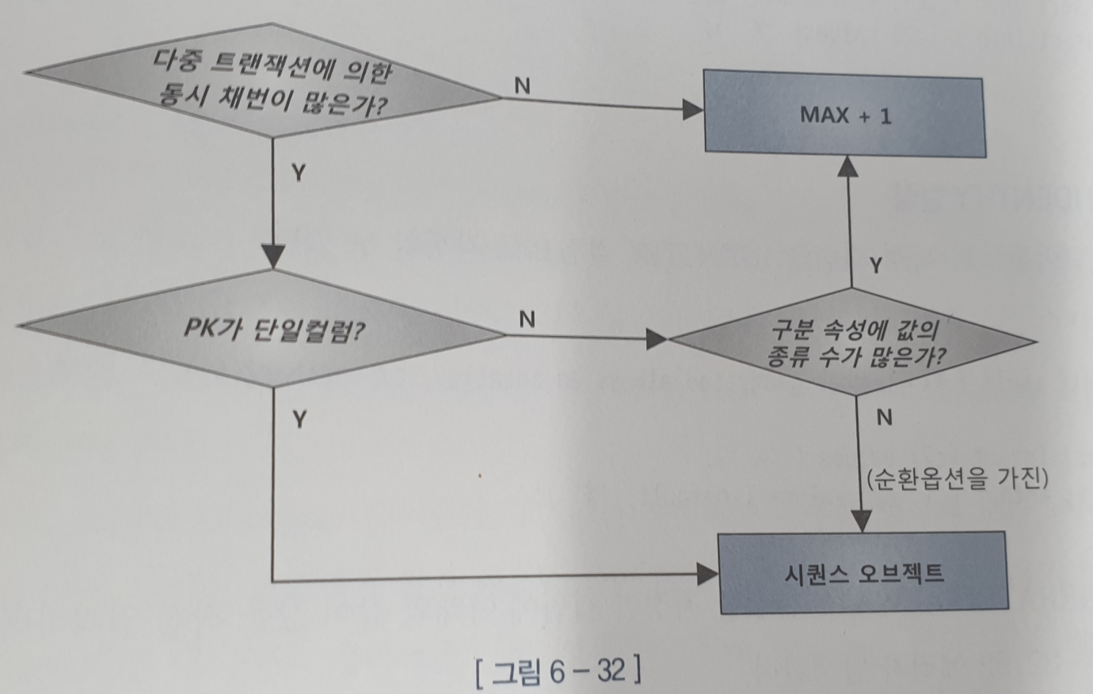
6.4.3 채번 방식에 따른 INSERT 성능 비교
Lock 경합 요소를 고려한 채번 방식 선택 기준

Slide 18
6.4.3 채번 방식에 따른 INSERT 성능 비교
시퀀스보다 좋은 솔루션
구분속성과 함께 뒤쪽에 순번 대신 입력일시로 PK 구조를 설계
-> 채번 또는 INSERT 과정에서 생기는 Lock 이슈 해결 가능
채번과정을 생략하고, SYSDATE 또는 SYSTIMESTAMP 함수만 호출하면 되기 때문에 빠르고 간편하다.
인덱스 블록 경합
INSERT 성능이 빠르면 인덱스 경합 발생
채번 과정 생략 or MAX+1 방식에서 인덱스 블록 경합 발생
Right Growing 인덱스에서 흔히 발생 (Right Growing 인덱스 – 항상 맨 우측 블록에만 데이터가 입력되는 것) -> 입력하는 값이 달라도 같은 블록을 갱신하려는 프로세스 간 버퍼 Lock 경합이 발생
-> 구분 속성을 앞에 추가
-> 인덱스를 해시 파티셔닝

